Slide 2
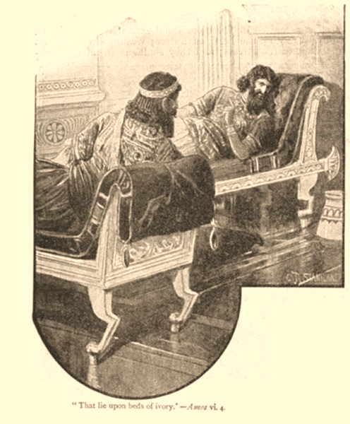
1. Vai de voi, cei fără de grijă din Sion şi cei care nădăjduiţi în muntele Samariei! Însemnaţi pe cei mai de seamă dintre neamuri şi îndreptaţi-vă către ei, voi cei din casa lui Israel!
2. Treceţi la Calne şi vedeţi, duceţi-vă de acolo la Hamatul cel mare şi coborâţi-vă în Gatul Filisteii; preţuiesc ele mai mult decât aceste regate? Ţinutul lor este mai mare decât al vostru?
3. Voi fugiţi de ziua cea de nenorocire şi vă hărăziţi o odihnă plină de primejdii.
4. Iată că ei stau tolăniţi pe paturi de fildeş şi stau întinşi în aşternuturile lor şi mănâncă miei din turmă şi viţei crescuţi în staul.
Care stau pe paturi de fildeş

Slide 3
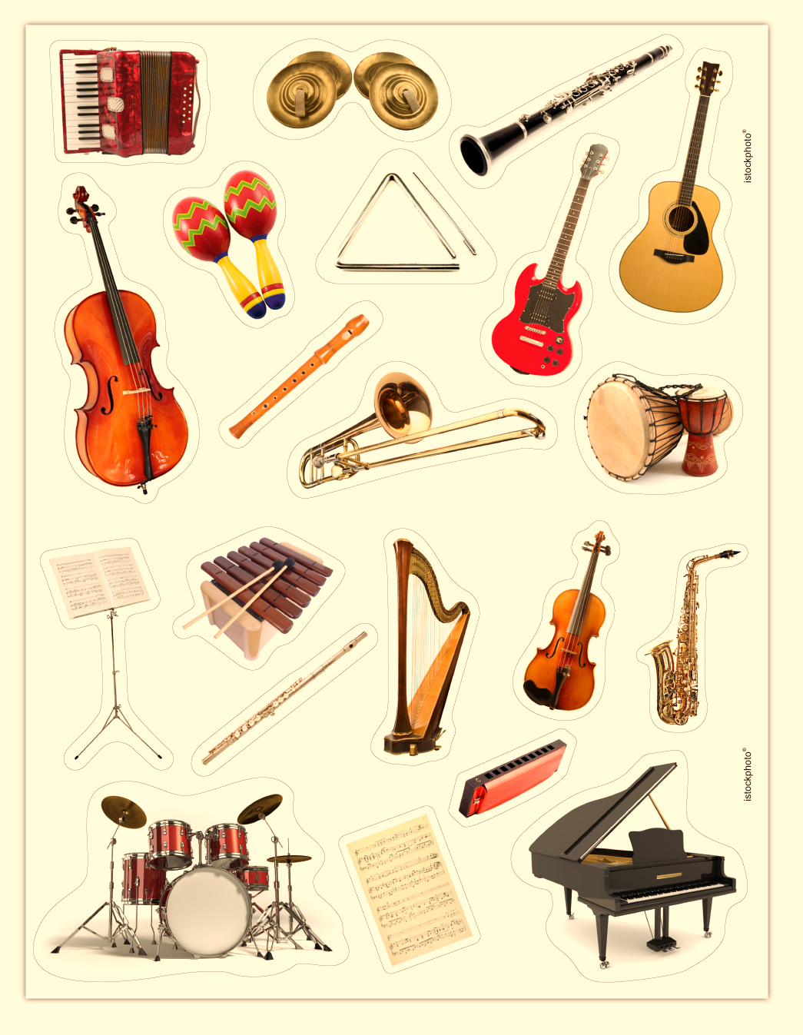
5. Se arată dibaci în cântece de liră şi întocmai ca David se întrec în instrumente muzicale;

Slide 4
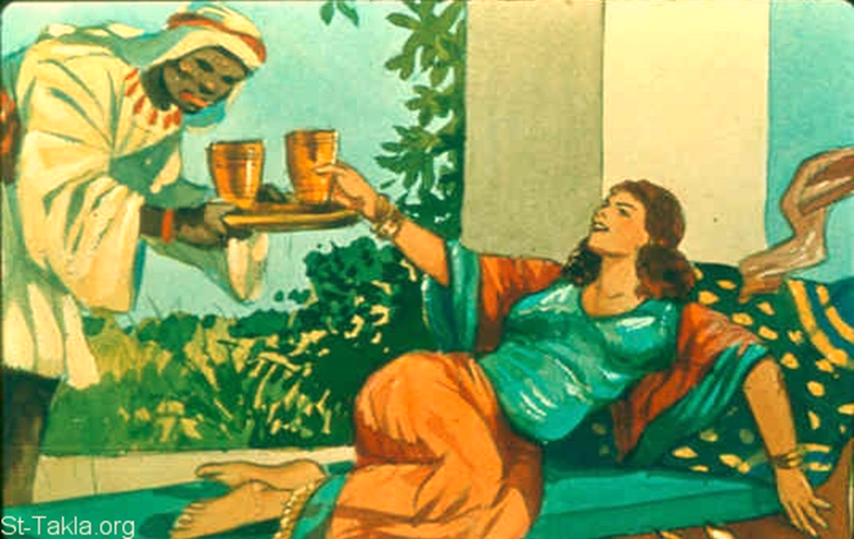
Beau din cupe vin
6. Beau din cupe vin şi din pârga untdelemnului îşi fac miresme pentru uns şi nu le pasă de prăbuşirea casei lui Iosif!

Slide 5
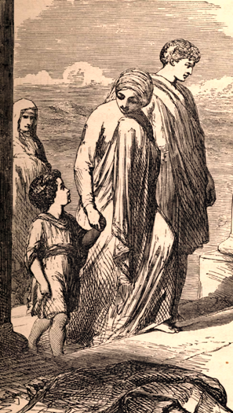
7. Pentru aceasta ei vor fi duşi în robie în fruntea robilor şi strigătul de bucurie al celor fără frâu va dispărea.
8. Juratu-S-a Domnul pe Sine însuşi, zice Domnul Dumnezeu Savaot: Îmi este scârbă de semeţia lui Iacov şi palatele lui le urăsc, pentru aceasta voi preda cetatea dimpreună cu tot ceea ce este în ea.
9. Astfel că dacă vor rămâne zece oameni într-o singură casă, vor muri!
10. Şi nu va scăpa decât un mic număr, ca să scoată oasele din casă. Unul va zice celui care este în fundul casei: "Mai este cu tine cineva?" Şi celălalt îi va răspunde: "Nu!" Şi cel dintâi îi va zice: "Taci, că nu trebuie să aminteşti numele Domnului!"
Ei vor fi duşi în robie

Slide 6
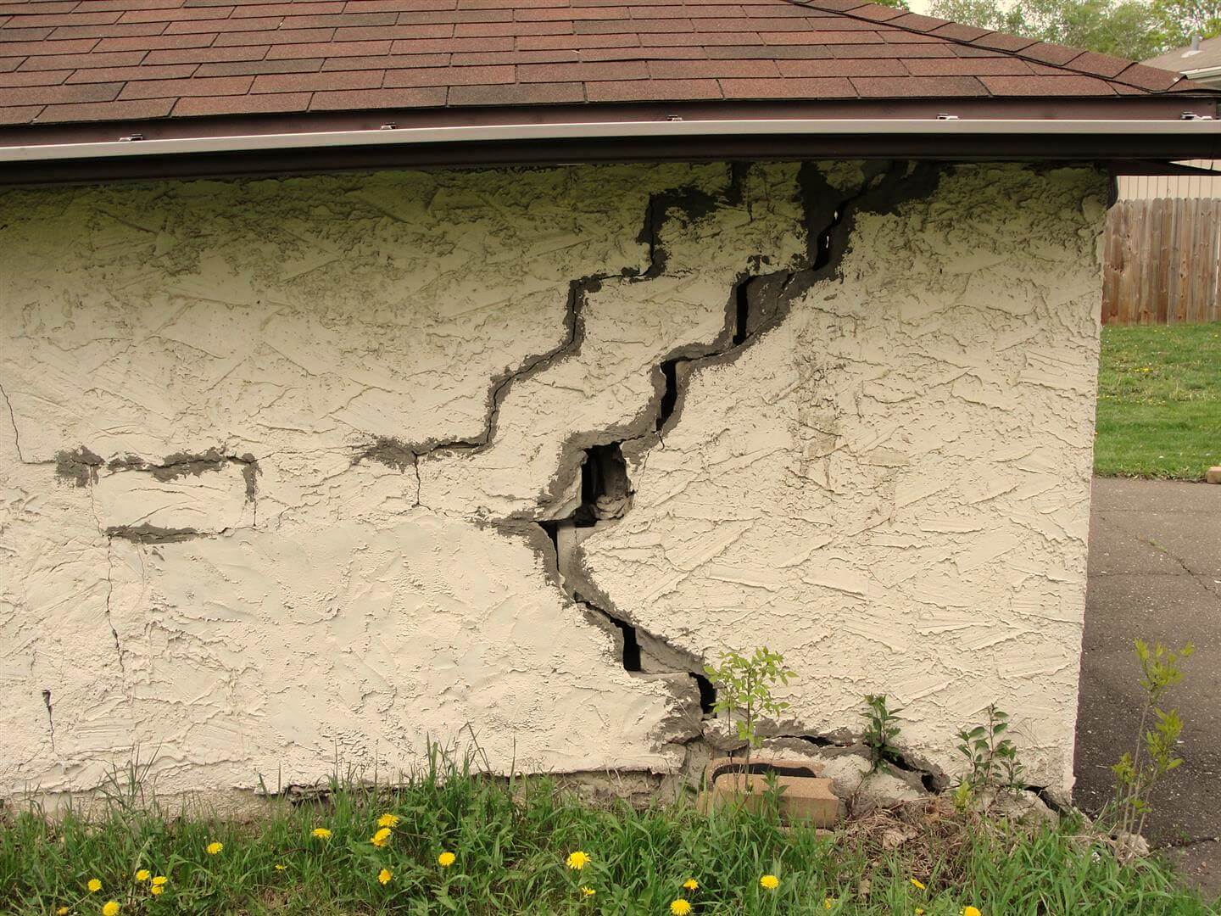
Casa cea mică cu crăpături
11. Că iată Domnul va porunci şi va lovi casa cea mare cu dărâmare şi casa cea mică cu crăpături.

Slide 7
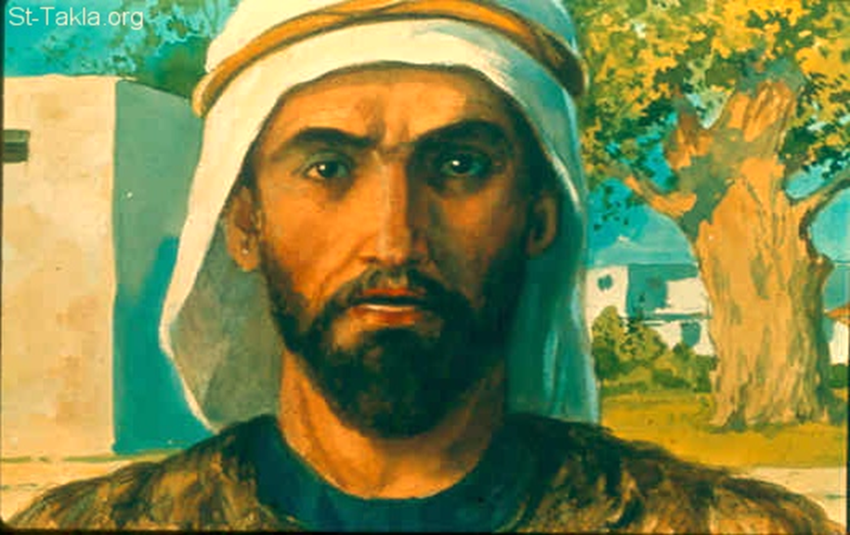
Amos avertizează Israelul
12. Oare pot caii să fugă pe stâncă? Se va ara marea cu boii? Căci voi prefaceţi judecata în otravă şi rodul dreptăţii în pelin.
13. Voi vă veseliţi pentru Lodebar şi ziceţi: "Oare n-am cucerit prin forţa noastră puterea?"
14. Şi iată Eu voi ridica împotriva voastră - voi, cei din casa lui Israel - zice Domnul Dumnezeu Savaot, un popor care vă va asupri de Ia intrarea Hamatului până la râul Araba.

Slide 8
Când sufletul nostru este în întregime îndreptat spre Dumnezeu... toate întrebările încetează... Nu mai există decât o întrebare... Cum să dobândim pe Duhul Sfânt în noi şi să-L păstrăm...!
Profesor Gheorghe Donea
donea_gheorghe@yahoo.com

